Slide 1
Super Resolution Ultrasound Imaging
第三組
林祐安 劉鋐瑋 陳薈評
2022/05/03

Slide 2

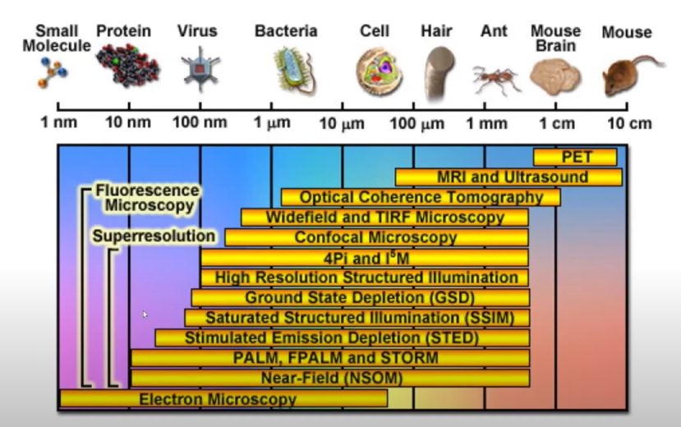


Definition
Notes:
Subwavelength: 比波長還要小

Slide 3
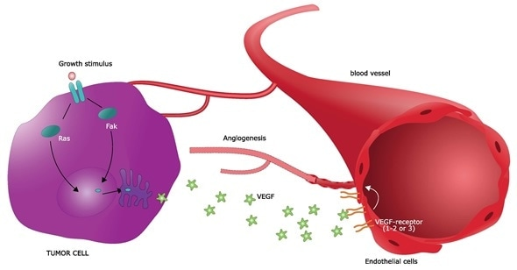
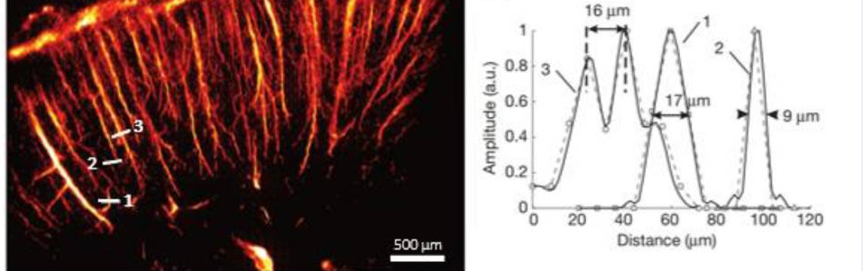
application
Vascular system ( 血管系統)Cancer diabetes
neurodegenerative disease (Alzheimer Parkinson)
Notes:
頸動脈大小6.5mm 但是一般組織系統氧氣養分交換的微血管都在小於100um 例如腎腦微血管可能會到10um 尤其是組織系統腦組織腎甚至會比一個紅血球(6.2~8.2um)還要細，紅血球有彈性可以變形
傳統上來說有很多選擇可以看到這些微血管，例如切片使用顯微鏡，而超解析超音波的優點是可以非接觸式進行診斷

Slide 4
How to imaging
Notes:
太濃：若相黏則低過lateral resolution，無法定位localization

Slide 5
Pros and cons
Notes:
非侵入式，切組織下來用顯微鏡 (x -> 用非侵入式超音波觀測

Slide 6
Novel methods

Slide 7
reference
https://www.ncbi.nlm.nih.gov/pmc/articles/PMC8038018/
https://www.sciencedirect.com/science/article/pii/S0301562919315959

